Slide 1
Изучение характеристик прототипа модуля регистрации света жидко-аргонной время-проекционной камеры для ближнего детектора эксперимента DUNE
Магистерскую диссертацию выполнил студент 209м группы
Шаров Владислав Игоревич
Научный руководитель: Доктор физико-математических наук, профессор кафедры ФЭЧ
Ольшевский Александр Григорьевич
Научный консультант: Инженер ЛЯП ОИЯИ
Селюнин Александр Сергеевич

Slide 2
Содержание
Эксперимент DUNE
Ближний детектор DUNE
Прототип модуля регистрации света
Тестирование модуля
Результаты

Slide 3
Эксперимент DUNE

Slide 4
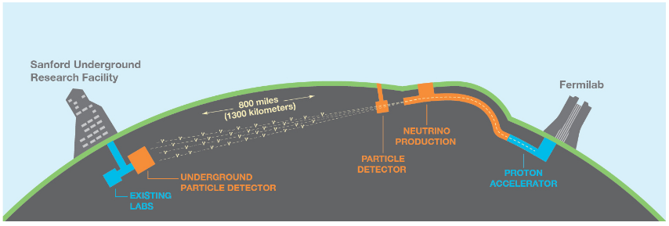
Рисунок 1. Расположение детекторов DUNE

Slide 5
Ближний детектор DUNE

Slide 6
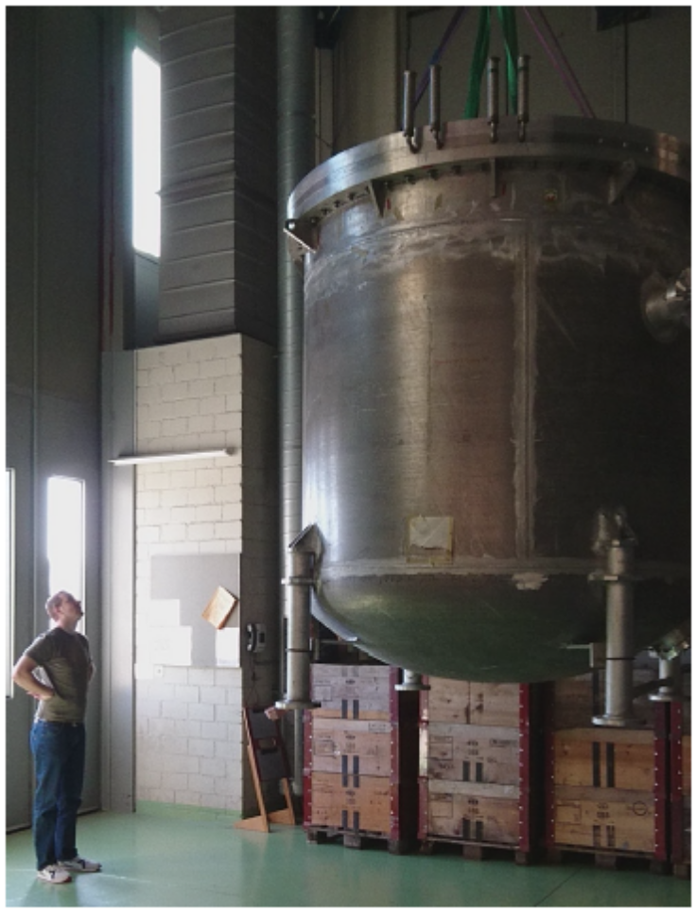
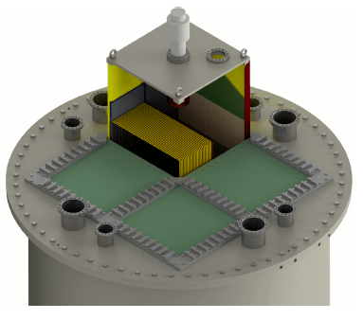
Рисунок 2. Детектор ArgonCube. Один из 4 модулей частично извлечен
Рисунок 3. Криостат ArgonCube

Slide 7
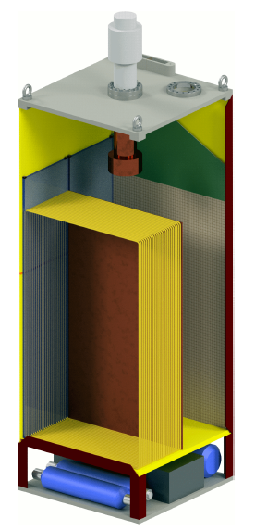
Размеры модуля:
0,67 х 0,67 х 1,8 м
Охладитель
Анодная плоскость
Система регистрации света
Электроды, формирующие электрическое поле
Катод
Рециркуляционный насос
Система отчистки
Рисунок 4. Конструкция модуля ArgonCube

Slide 8
Прототип модуля регистрации света

Slide 9
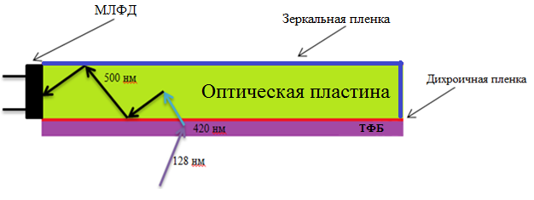
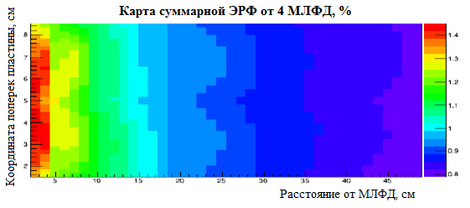
a)
б)
Рисунок 5. а) Конструкция модуля, разработанного в университете Берна; б) Карта ЭРФ в зависимости от координаты попадания фотона

Slide 10
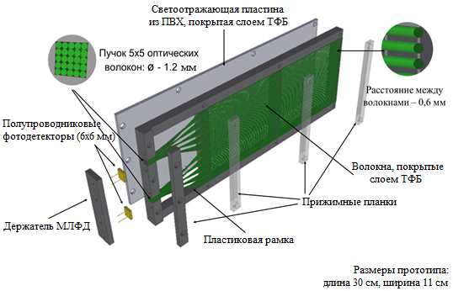
Размеры прототипа: 30×11×1 см
Рисунок 5. Схема конструкции прототипа оптического модуля

Slide 11
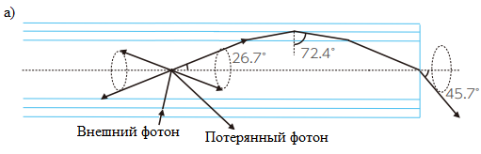
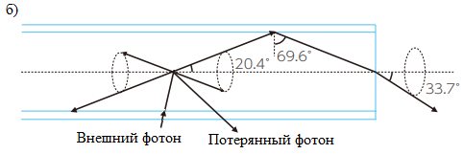
Рисунок 6. Схема переизлучения фотона: а) в многослойном спектросмещающем оптическом волокне; б) в однослойном оптическом волокне

Slide 12
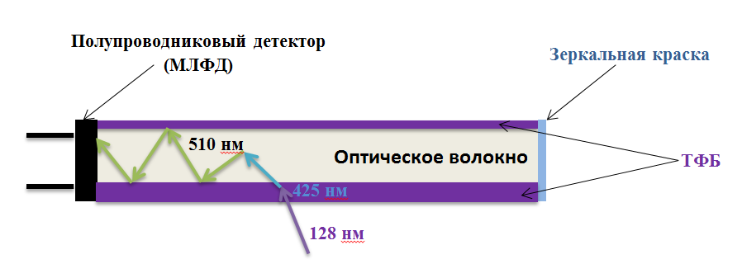
Рисунок 7. Механизм регистрации УФ света оптическим спектросмещающим волокном с нанесенным слоем TФБ

Slide 13
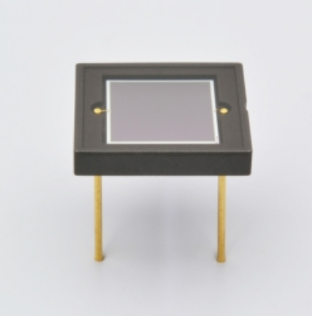
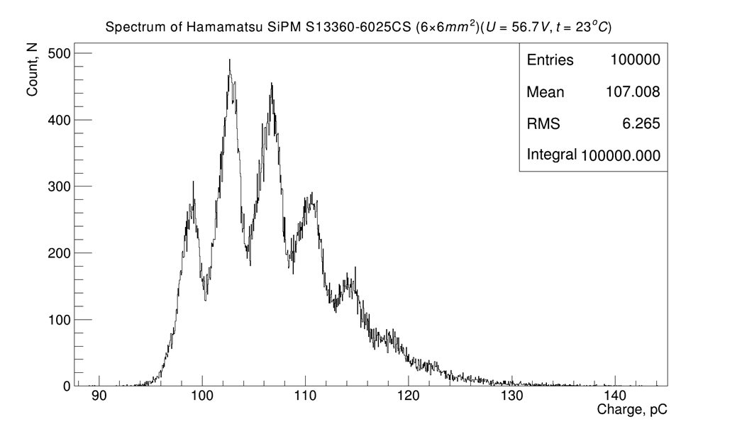
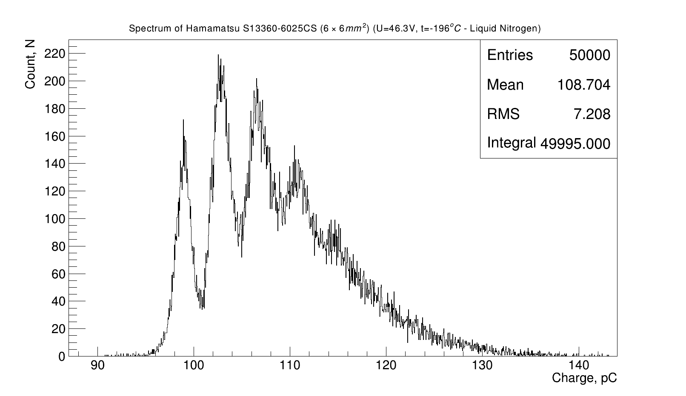
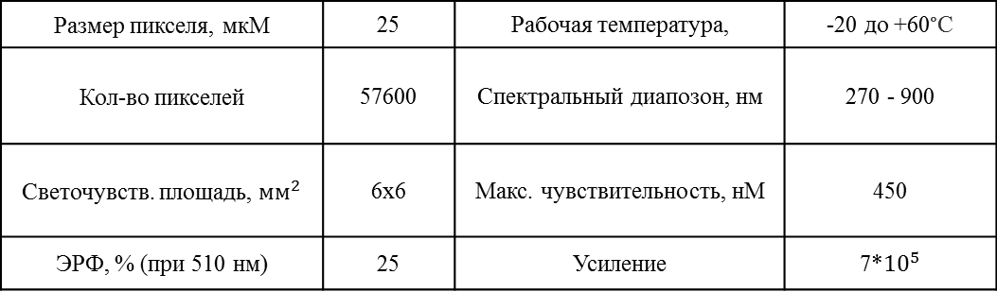
Размер пикселя, мкМ | 25 | Рабочая температура, | -20 до +60°C
Кол-во пикселей | 57600 | Спектральный диапозон, нм | 270 - 900
Светочувств. площадь, ${мм}^{2}$ | 6х6 | Макс. чувствительность, нМ | 450
ЭРФ, % (при 510 нм) | 25 | Усиление | 7*${10}^{5}$
Таблица 1. Основные технические характеристики МЛФД Hamamatsu S13360-6025CS
а)
б)
Рисунок 8. Спектры кремниевого фотоумножителя Hamamatsu SiPM S13360-6025CS при: а) комнатной температуре; б) температуре жидкого азота

Slide 14
Тестирование модуля

Slide 15
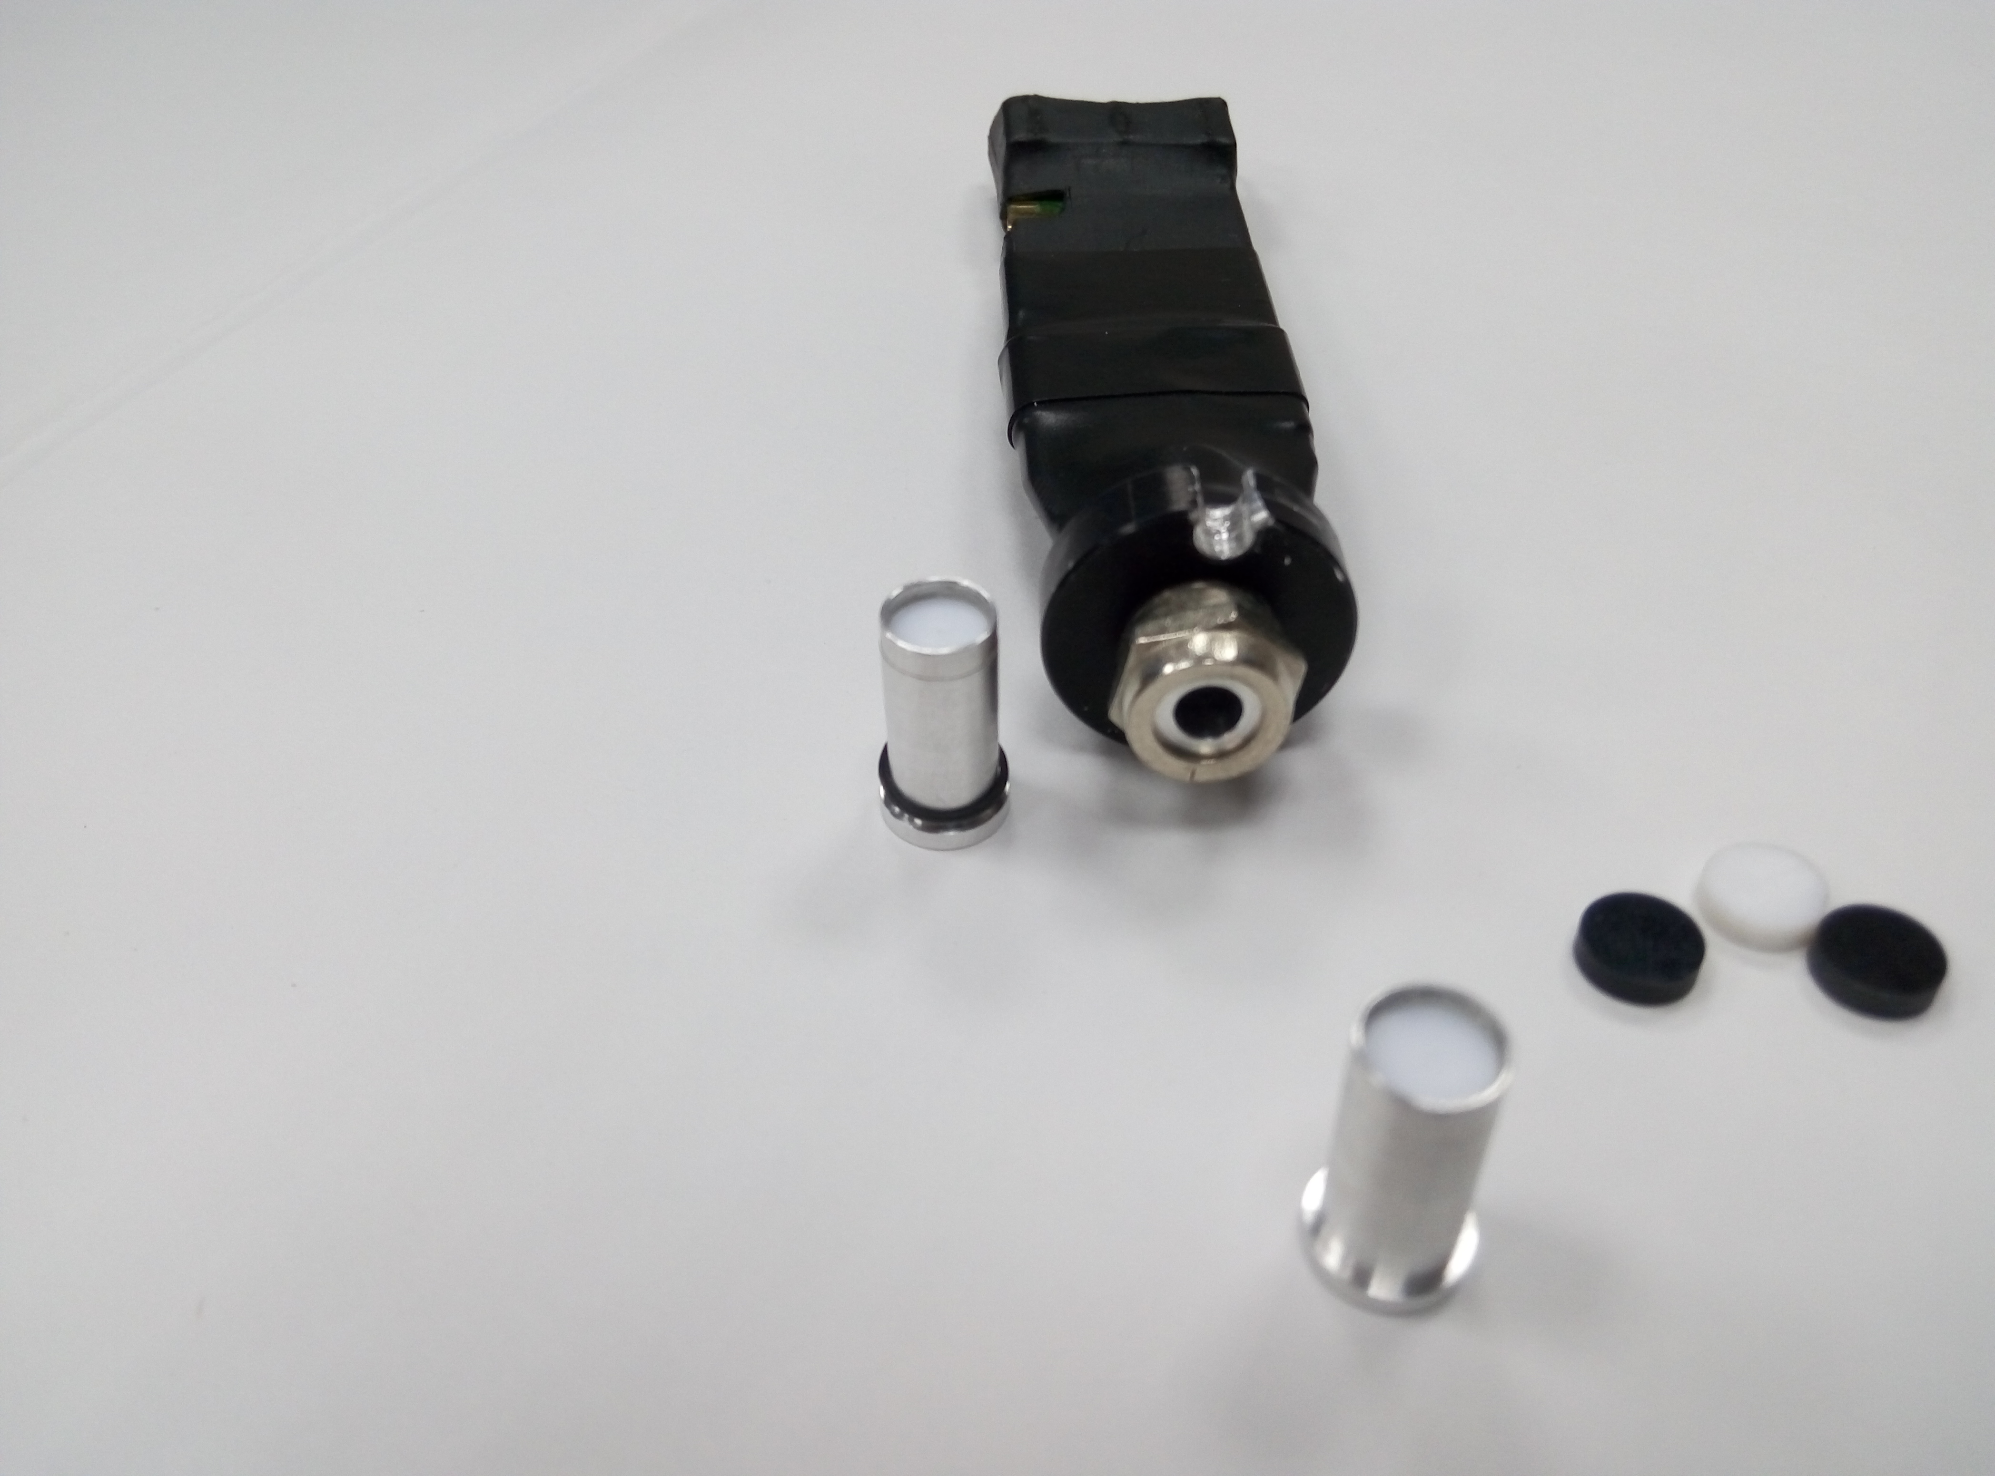
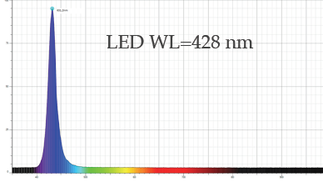
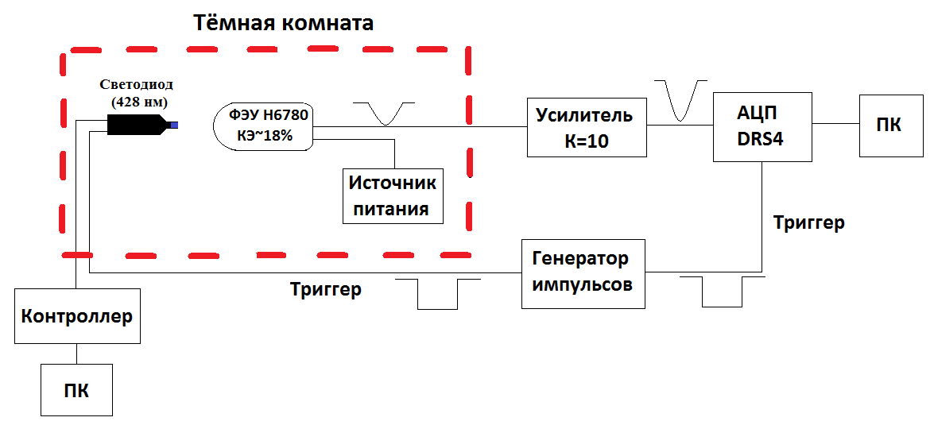
Рисунок 9. Схема установки для калибровки светодиода

Slide 16
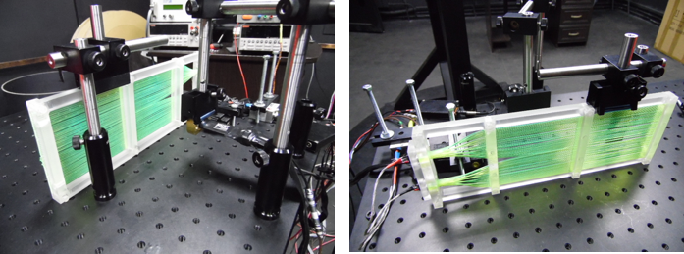
2
1

Slide 17
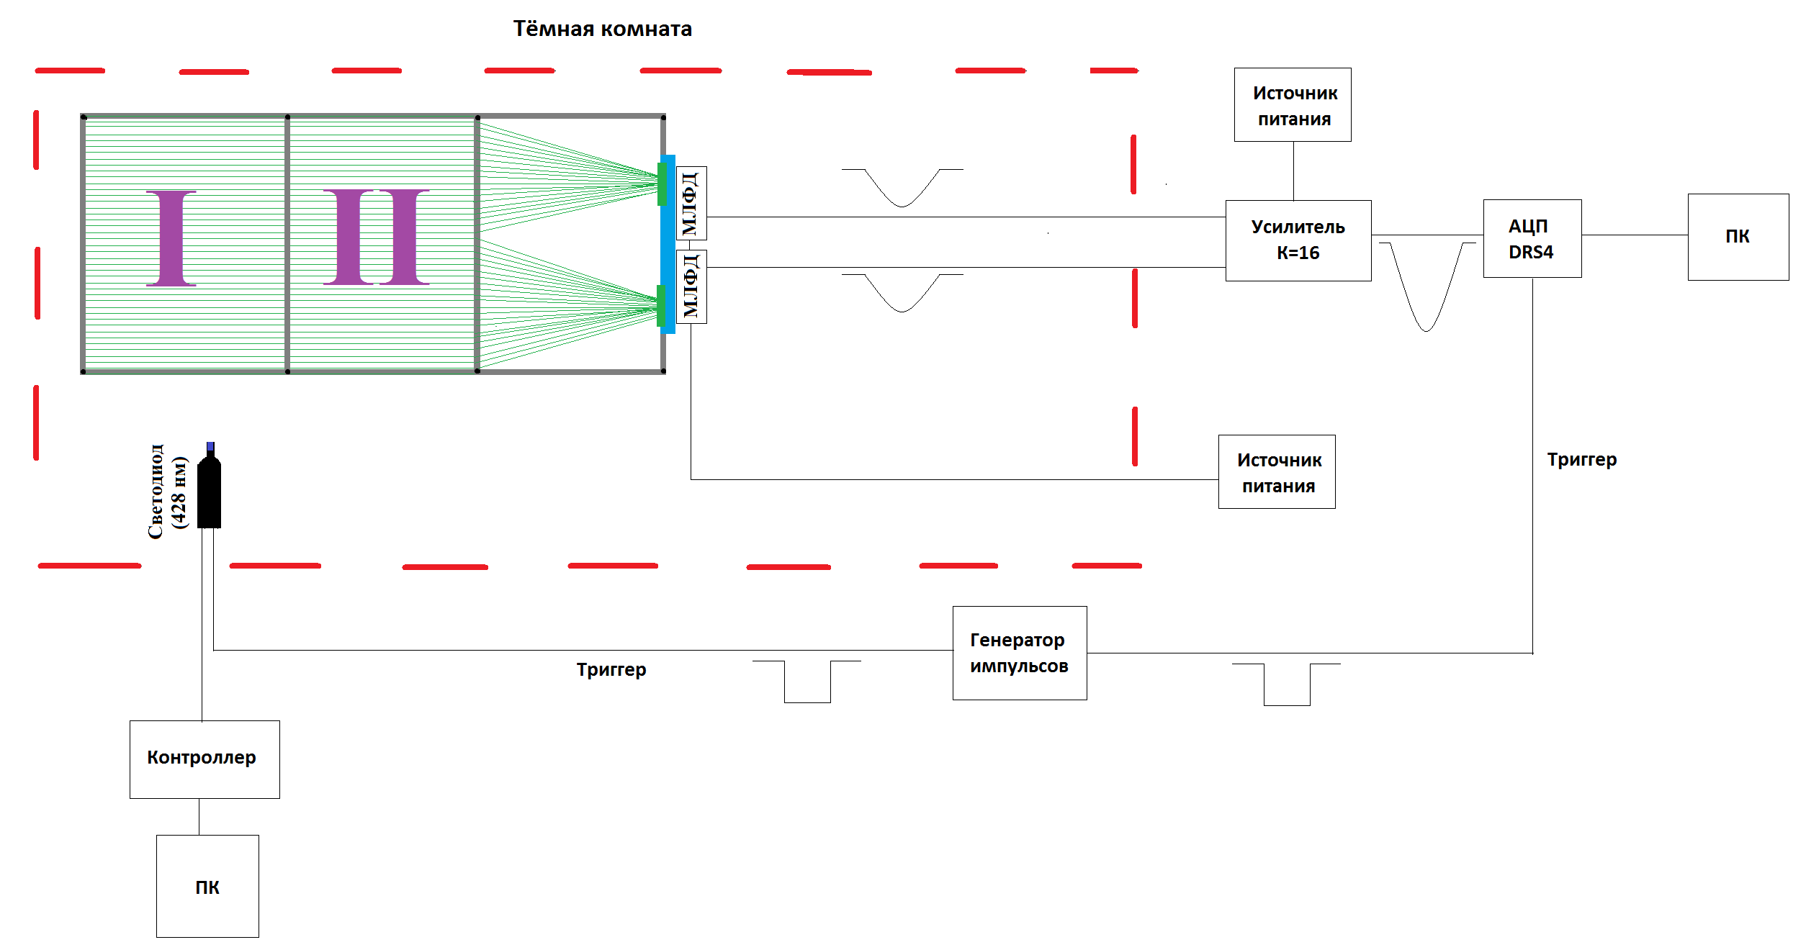
Рисунок 10. Схема установки для исследования характеристик прототипа оптического модуля при комнатной температуре

Slide 18
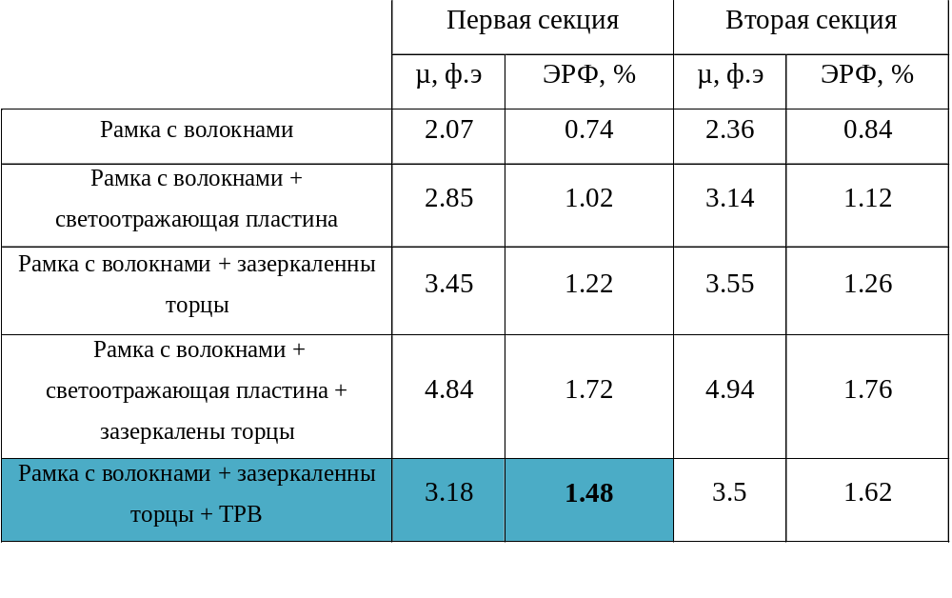
Таблица 2. Результаты измерений характеристик различных конфигураций оптического модуля при комнатной температуре.

Slide 19
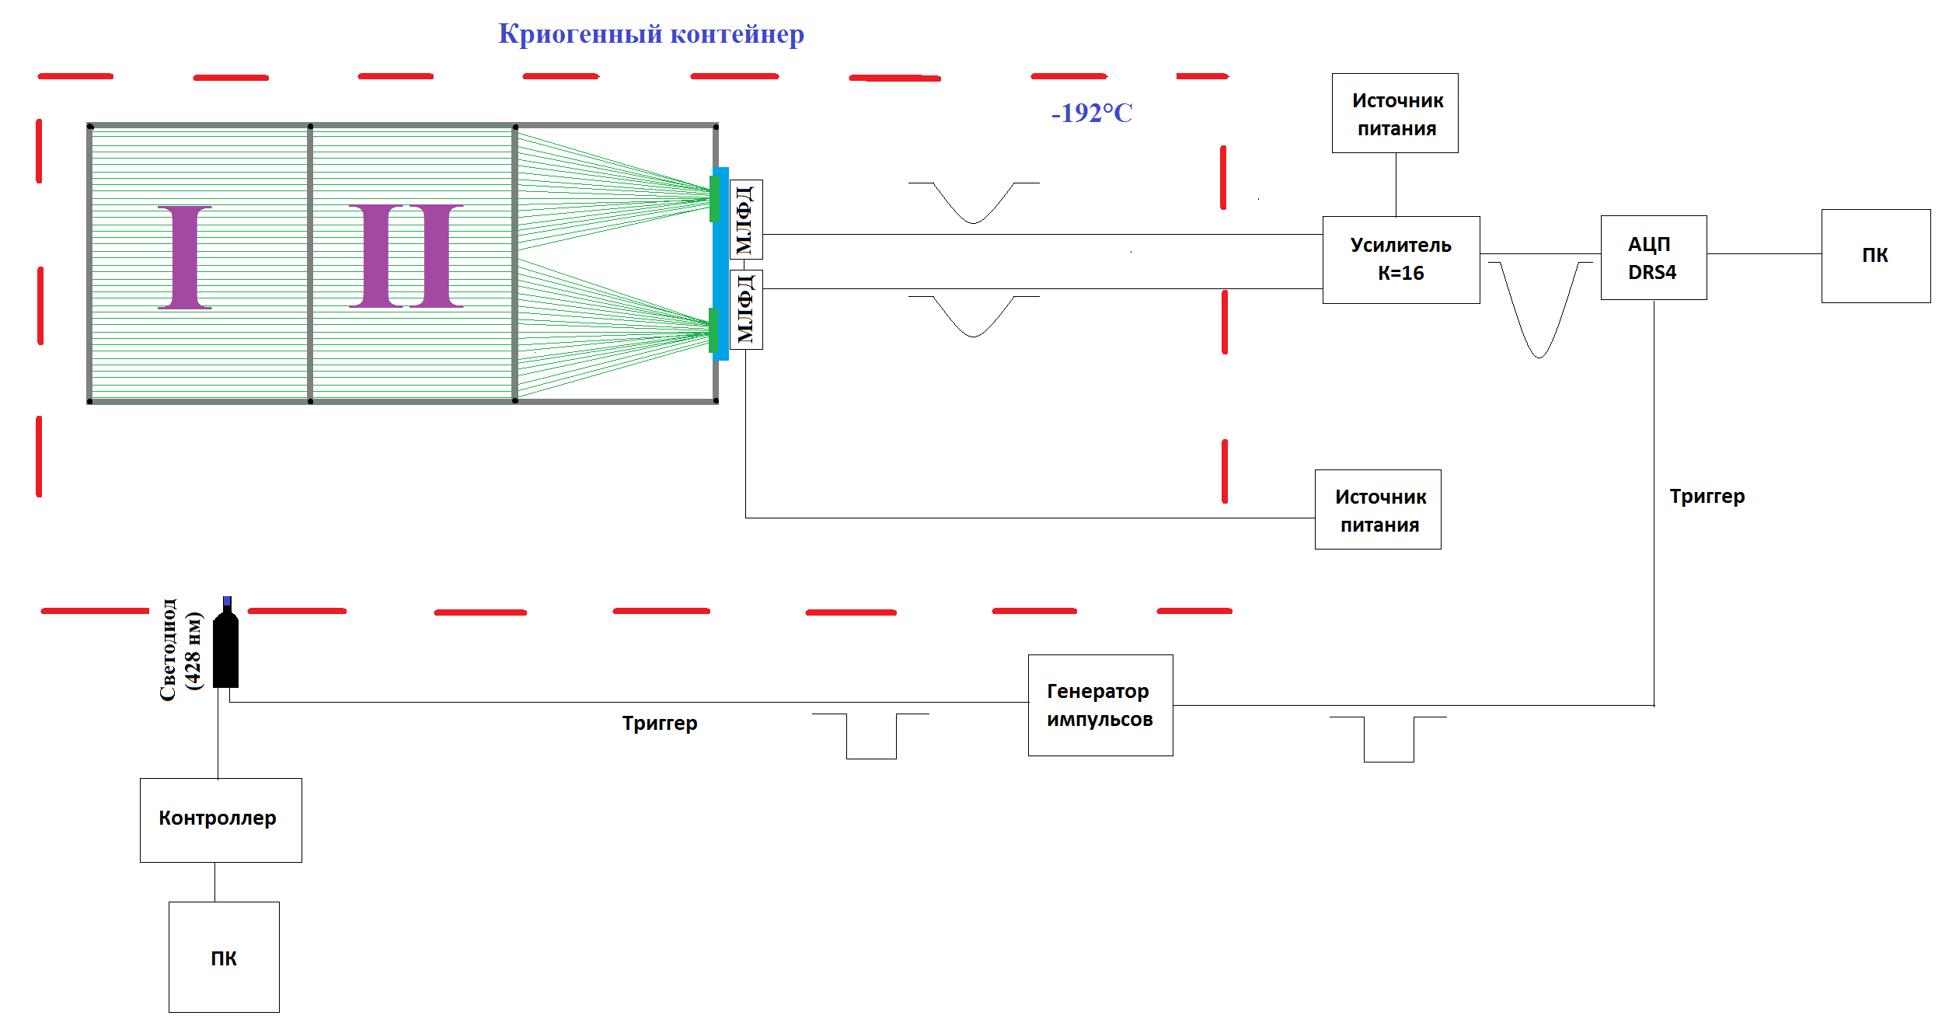
Рисунок 11. Схема установки для исследования характеристик прототипа оптического модуля при сверхнизкой температуре

Slide 20
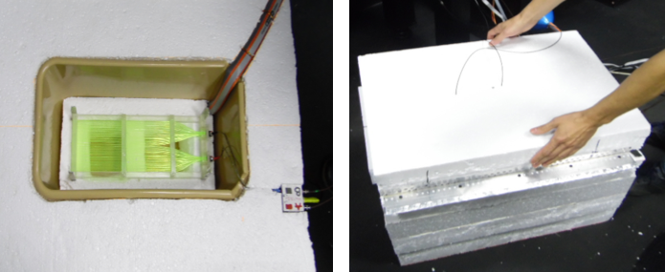

Slide 21
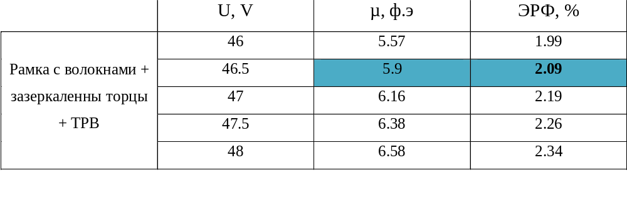
Таблица 3. Результаты измерений характеристик оптического модуля при сверхнизкой температуре.

Slide 22
Результаты

Slide 23
Был спроектирован и создан прототип оптического модуля для регистрации сцинтилляционного света в жидко-аргонной ВПК;
Проведена успешная проверка компонентов оптического модуля на работоспособность и устойчивость к сверхнизким температурам;
Показана возможность использования стандартных МЛФД при сверхнизких температурах;
Показана достаточно высокая эффективность (~ 2-2,5%) регистрации света предложенной конструкцией оптического модуля. Предложенная нами конструкция оптического модуля является обоснованной и перспективной для использования в системе регистрации сцинтилляционного света ВПК ближнего детектора DUNE;

Slide 24
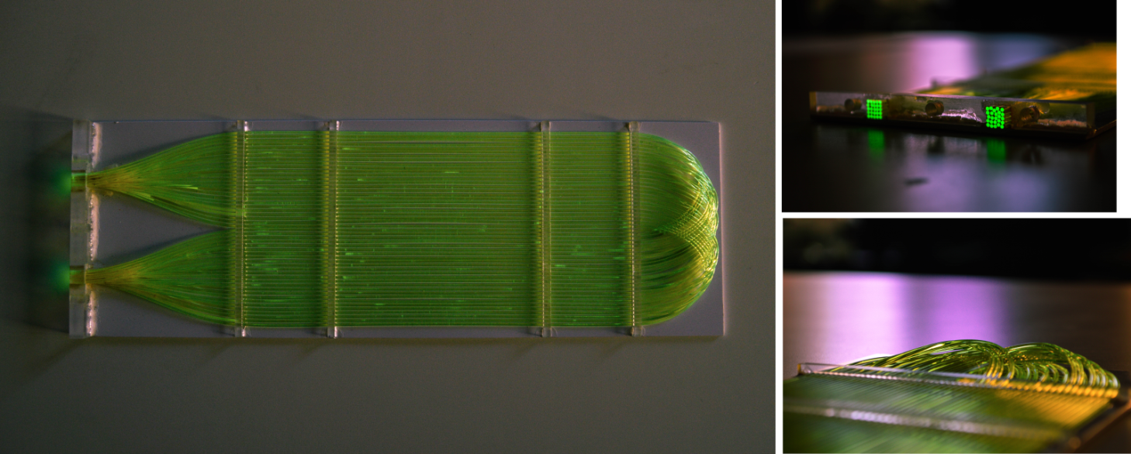
Предложена усовершенствованная безрамочная конструкция оптического модуля, в которой используется изогнутые оптические волокна непосредственно закрепленные на светоотражающей пластине.

Slide 25
Спасибо за внимание

